Slide 1
SPACCEL
АКСЕЛЕРАТОР СТАРТАП ПРОЕКТОВ
Федотов Михаил

Slide 2
Основные характеристики состояния технологического предпринимательства
Наличие барьеров для сотрудничества разработчиков инновационных проектов с предприятиями вследствие отсутствия сформированной взаимной культуры инновационной деятельности:
Отсутствие эффективных форматов взаимодействия
Несистемное понимание процессов с обеих сторон, приводящее к недооценке ключевых факторов развития проектов
Низкая рыночная актуальность потока стартап проектов. Нет инструмента управления качеством проектов.
Малое количество генерируемых инновационных проектов
Нерыночные университетские стартапы

Slide 3
Проблемы университетов, управляющих инновационными проектами
Отсутствие единой методики взаимодействия, описания и оценки состояния стартапа
Отсутствие единой методики, которую можно поддерживать на сетевой цифровой платформе для университетов
Отсутствие достаточной плотности предприятий международного уровня – потенциальных заказчиков технологий
Отсутствие пока института инвесторов определяющих формат требований к рыночным стартапам
М
М
С
С

Slide 4
Проблемы разработчиков инновационных проектов
Недостаточная информированность инноваторов о разработке стартапа
Отсутствие под рукой пошагового алгоритма действий для развития инновационного проекта
Отсутствие института консультантов по разработке стартапов
Отсутствие единого информационного пространства, поддерживающего развитие проекта на всех стадиях от формирования идеи до вывода на рынок

Slide 5
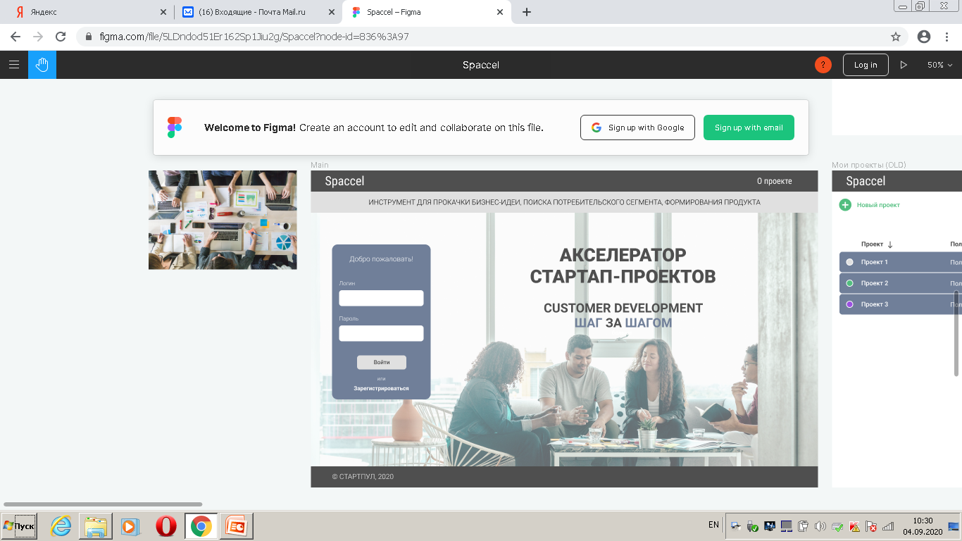
Акселератор стартап проектов
Системный подход поддержки разработки стартап проектов акселератор стартап проектов SPACCEL:
Пошаговое информирование о том какие действия нужно сделать и в каком формате
Автоматически сформированная дорожная карта для каждого проекта, понятный интерфейс
Автоматическое формирование аналитических отчетов
Простота привлечения экспертов для консультаций

Slide 6
SPACCEL. Ключевые характеристики (1)
SPACCEL
Площадка-акселератор стартапов
Цель сервиса
Информационное пошаговое сопровождение процесса трансфера результатов интеллектуальной деятельности
Назначение
Использование в вузах и других учреждениях, занимающихся прикладными научными разработками

Slide 7
SPACCEL. Ключевые характеристики (2)
Предусмотрено три ролевых статуса для работы в рамках сервиса:
Роль | Вид деятельности
Инициатор / разработчик инновационного проекта | Изучение и анализ рынка, разработка MVP (минимально жизнеспособного продукта), генерация бизнес-модели
Трекер инновационного проекта | Сопровождение проекта без специальных навыков, контроль активности в рамках сервиса
Эксперт инновационного проекта | Консультирование в предметной области реализации проекта

Slide 8
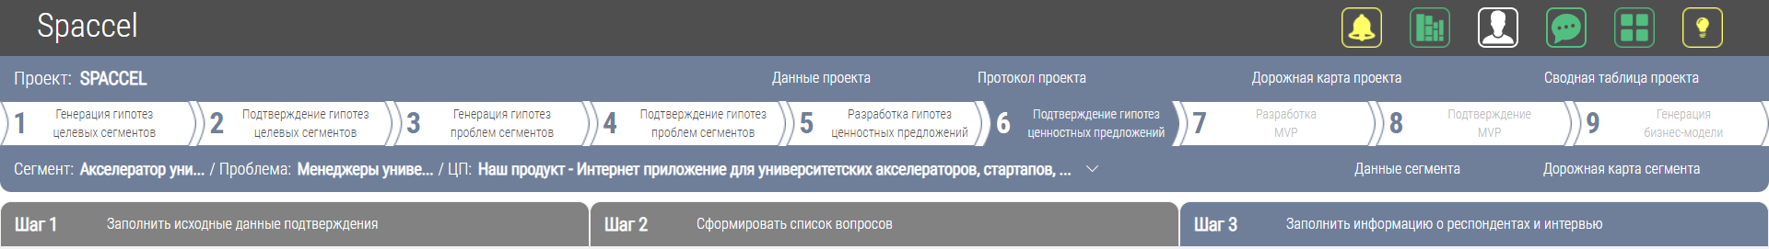
SPACCEL. Ключевые характеристики (3)
В основу акселератора положена методика Custdev
Работа по проекту строится на прохождении 9 этапов развития проекта: от определения целевых сегментов до создания бизнес-модели проекта
Система предусматривает сопровождение проектов трекерами которых легко проинструктировать с помощью spaccel.

Slide 9
Преимущества использования SPACCEL
Для разработчиков инновационных продуктов:
Методика проверки идеи стартапа на предмет ее востребованности рынком
Наличие пошагового алгоритма по выведению идеи инновационного продукта на рынок
Возможность использования предлагаемых форматов для занесения информации по проекту и мониторинга его продвижения по дорожной карте
Возможность получения регулярных рекомендаций по разработке проекта

Slide 10
Преимущества использования SPACCEL
Для университетов:
Единая методика разработки стартапа для студентов и аспирантов
Единая система, содержащая информацию о портфеле стартап проектов организации
Возможность управлять качеством и количеством проектов портфеля.
Возможность объединения нескольких университетов на одной платформе для использования экспертов
Единая методика и цифровая платформа для реализации программы Стартап как второй диплом.

Slide 11
Преимущества использования SPACCEL
Для университетов:
Возможность сформировать запрос технологий предприятий в постоянном предложении – что позволит решать рыночные задачи
Возможность быстрого обучения трекеров для работы с портфелем проектов
Возможность видеть состояние каждого проекта и портфеля в целом в любой момент времени.

Slide 12
Контактная информация SPACCEL
Автор, разработчик и правообладатель цифровой платформы spaccel.ru:
Федотов Михаил Львович - Директор ООО «Стартпул»
E-mail: mihailionf@gmail.com
Mob +7 951 904 2363

